Slide 1

Programación Dinámica II
Teoría de Algoritmos

Slide 2
Programación Dinámica
Exploración implícita del espacio de posibles soluciones
Descomposición del problema en subproblemas que permitan construir las soluciones de problemas más grandes
Nos basamos en la intuición que nos da la Memorización para reconocer los sub-problemas y utilizarlos para construir la solución
Una vez que tenemos todas las soluciones memorizadas, el problema está resuelto
Nos ayuda evitando explorar un espacio exponencial de soluciones por fuerza bruta
De esa manera podemos reducir la complejidad temporal de nuestro algoritmo significativamente

Slide 3
Intuición: cómo saber que podremos utilizar PD
Hay un número polinomial de subproblemas
La solución al problema original puede ser construido a partir de soluciones a subproblemas
Hay un orden natural de los subproblemas de menor a mayor. Los subproblemas “mayores” son resueltos mediante la composición de problemas “menores”
La versión recursiva resuelve en formato Top-Down
La versión iterativa es de un formato Bottom-Up, es la que preferimos a partir de ahora al resolver ejercicios

Slide 4
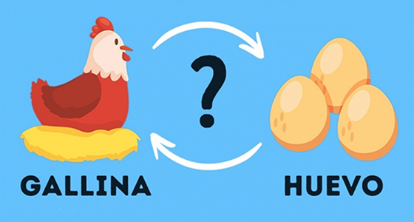
Cómo encontrar la solución usando PD
Necesitamos
○ La forma que tienen los subproblemas
○ La forma en que dichos subproblemas se componen para solucionar subproblemas más grandes
¿Cómo se encuentran?
¿En qué pensamos primero?

Slide 5
Ejercicios: Juan el vago
Juan es ambicioso pero también algo vago. Dispone de varias ofertas de trabajo diarias, pero no quiere trabajar dos días seguidos. Dado un arreglo con el monto esperado a ganar cada día, determinar por programación dinámica el máximo monto a ganar, sabiendo que no aceptará trabajar dos días seguidos.
Si Juan quiere planificar su semana, tendríamos un arreglo con los montos esperados para los 5 días laborables. ¿Cuales son los mejores días en los que Juan puede trabajar respetando nuestra sagrada ley de mínimo esfuerzo?

Slide 6
Entendamos el problema…
Si el arreglo es [100, 20, 30, 70, 50] el monto máximo que podrá ganar serán $180 (trabajar el primer, tercer y quinto día).
Lunes
Martes
Miércoles
Jueves
Viernes
100
30
50
100
20
30
70
50

Slide 7
Entendamos el problema…
Si el arreglo es [100, 20, 30, 70, 20], el monto máximo a ganar serían $170 (resultado de trabajar el primer y cuarto día).
Lunes
Martes
Miércoles
Jueves
Viernes
100
100
70
20
30
70
20

Slide 8
Vamos de a pasos
Pensemos desde los problemas más sencillos.
¿Instancias del problema con solución trivial?
¿Cómo afrontaría instancias un poco más grandes? ¿Me podría ayudar de la mejor solución para instancia/s pasada/s?
Sigamos el razonamiento sobre un ejemplo (Ejemplo 1: [100, 20, 30, 70, 50] con 5 días)

Slide 9

REGLA: no trabajar dos días seguidos (maximizando la ganancia total)
Lunes
100
100
Mejor ganancia de Juan: 100

Slide 10

REGLA: no trabajar dos días seguidos (maximizando la ganancia total)
Lunes
Martes
100
100
20
20
Mejor ganancia de Juan: 20
Mejor ganancia de Juan: 100

Slide 11
REGLA: no trabajar dos días seguidos (maximizando la ganancia total)
Lunes
Martes
Miércoles
¿Si decidimos sí incluir dicho día?
100
30
100
20
30
Mejor ganancia de Juan: 130

Slide 12

Cuál es la alternativa?
Lunes
Martes
Miércoles
¿Si decidimos no incluir ese último día?
100
20
100
20
30
Mejor ganancia de Juan: 20
Mejor ganancia de Juan: 100
Notes:
¿Porqué intentaría componer con una solución que nunca fue óptima? {(20, Martes)} nunca fue la solución óptima a alguno de los subproblemas

Slide 13
Y para 4 días?
Lunes
Martes
Miércoles
Jueves
100
100
70
20
30
70
Mejor ganancia de Juan: 170
¿Podrá ser menor a la ganancia considerando solo 3 días (130)? ¿Porqué?

Slide 14
Fue un camino largo…
Lunes
Martes
Miércoles
Jueves
Viernes
100
100
30
50
20
30
70
50
Mejor ganancia de Juan: 180

Slide 15
Cómo encontrar la solución usando PD
Necesitamos
○ La forma que tienen los subproblemas: trabajos realizados en función de la ganancia, sabiendo que trabajar un día no nos permite trabajar el anterior. Los subproblemas se achican a medida que son menos días
○ La forma en que dichos subproblemas se componen para solucionar subproblemas más grandes: si trabajo hoy, compongo la mejor solución sin considerar el día de ayer, caso contrario compongo la mejor solución al día de ayer (sin trabajar hoy)

Slide 16
¿Qué opciones consideramos para cada día?
¿ Podemos obtener la ecuación de recurrencia a partir de la lógica que seguimos?
Esa lógica es básicamente la ecuación de recurrencia (sólo hay que verla con cariño)

Slide 17
Ejercicios: Juan el vago
no trabajar el día n: OPT(n-1)
OPT(n) = max
trabajar el día n: OPT(n-2) + V_{i}
para todo n >= 2.
si n == 0: OPT(0) = V₀
si n == 1: OPT(1) = max( V₀ , V₁ )

Slide 18
Ejercicios: Juan el vago
def juan_el_vago(M, d):
if d < 0:
return 0
return max(juan_el_vago(M, d-2) + M[d], juan_el_vago(M, d-1))

Slide 19
Todo bonito pero evitemos recálculos..

Slide 20
Ejercicios: Juan el vago
def juan_el_vago_con_memoria(M, dias):
G = [0] * dias
G[0] = M[0]
G[1] = max(M[0], M[1])
for d in range(2, dias):
G[d] = max(M[d] + G[d-2], G[d-1])
return G

Slide 21
Ejercicios: Juan el vago
def construir_elecciones(G,M):
elecciones = []
d = len(G)-1
while( d >= 0 ):
opt_ayer = G[d-1] if d>0 else 0
opt_anteayer = G[d-2] if d>1 else 0
valor_hoy = M[d]
if valor_hoy + opt_anteayer >= opt_ayer:
elecciones.insert(0, d)
d -= 2
else:
d -= 1
return elecciones

Slide 22
Ejercicios: Juan el vago
def construir_elecciones(G,M):
elecciones = []
d = len(G)-1
while( d >= 0 ):
opt_ayer = G[d-1] if d>0 else 0
opt_anteayer = G[d-2] if d>1 else 0
valor_hoy = M[d]
if valor_hoy + opt_anteayer >= opt_ayer:
elecciones.append(d)
d -= 2
else:
d -= 1
elecciones.reverse()
return elecciones
Notes:
Anecdótico

Slide 23
Breve espacio para conversar…
¿ Cómo pudimos haber pensado la ecuación de recurrencia de forma top-down?
(quizás esta es más intuitiva, depende de ustedes)

Slide 24
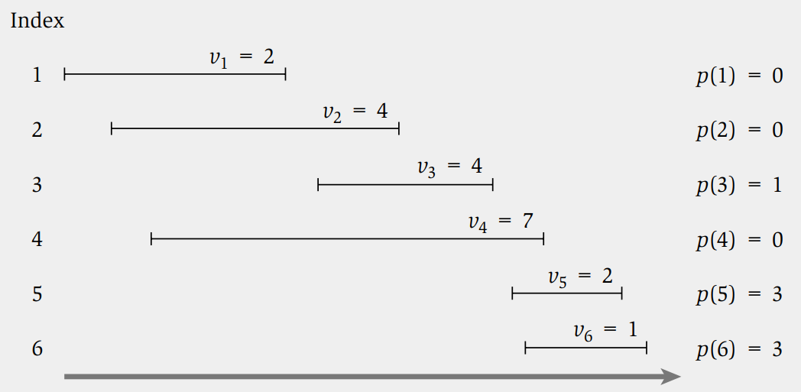
Previusly en Scheduling con Pesos

Slide 25
Previusly en Scheduling con Pesos

Slide 26

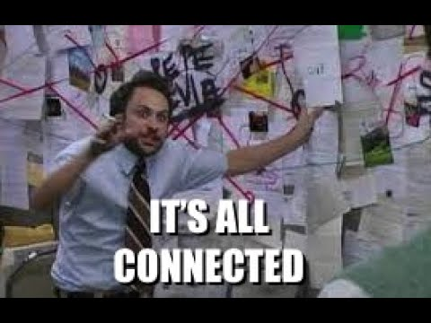
Juan el vago: A qué se parece?
Juan está teniendo un problema de Scheduling
Cada trabajo de Juan es como una charla, con comienzo el día i
Y con fin el día i+1, ya que Juan no está dispuesto a trabajar un día si trabajó el día anterior
En particular, para cada día i hay una “charla”, con comienzo i y fin i+1
Por lo tanto, otra forma de resolver este problema es convertir este set de datos en uno acorde al problema de Scheduling con pesos, y tirar un return che_dinamico(dataset)

Slide 27
Ejercicio: Caminos posibles en un laberinto
Dado un laberinto representado por una grilla, queremos calcular la cantidad de caminos posibles que existen para llegar desde la posición (0,0) hasta la posición NxM
Los movimientos permitidos son, desde la esquina superior izquierda (el 0,0), nos podemos mover hacia abajo o hacia la derecha.

Slide 28
Ejercicio: Caminos posibles en un laberinto
Dado un laberinto representado por una grilla, queremos calcular la cantidad de caminos posibles que existen para llegar desde la posición (0,0) hasta la posición NxM
Los movimientos permitidos son, desde la esquina superior izquierda (el 0,0), nos podemos mover hacia abajo o hacia la derecha.
Salen esos dibujardos.

Slide 29
Ejercicio: Caminos posibles en un laberinto
Dado un laberinto representado por una grilla, queremos calcular la cantidad de caminos posibles que existen para llegar desde la posición (0,0) hasta la posición NxM
Los movimientos permitidos son, desde la esquina superior izquierda (el 0,0), nos podemos mover hacia abajo o hacia la derecha.
Ecuación de recurrencia: Posibles[i][j] = Posibles[i-1][j] + Posibles[i][j-1]

Slide 30
Ejercicio: Caminos posibles en un laberinto
Dado un laberinto representado por una grilla, queremos calcular la cantidad de caminos posibles que existen para llegar desde la posición (0,0) hasta la posición NxM
Los movimientos permitidos son, desde la esquina superior izquierda (el 0,0), nos podemos mover hacia abajo o hacia la derecha
Si hay algunos lugares por los que no podemos pasar (obstáculos), cómo hay que modificar el algoritmo anterior para resolver el mismo problema?

Slide 31
Ejercicio: Caminos posibles en un laberinto
Dado un laberinto representado por una grilla, queremos calcular la ganancia máxima que existe desde la posición (0,0) hasta la posición NxM
Los movimientos permitidos son, desde la esquina superior izquierda (el 0,0), nos podemos mover hacia abajo o hacia la derecha
Pasar por un casillero determinado i,j nos da una ganancia de Vij

Slide 32
Ejercicio: Caminos posibles en un laberinto
Dado un laberinto representado por una grilla, queremos calcular la ganancia máxima que existe desde la posición (0,0) hasta la posición NxM
Los movimientos permitidos son, desde la esquina superior izquierda (el 0,0), nos podemos mover hacia abajo o hacia la derecha
Pasar por un casillero determinado i,j nos da una ganancia de Vij
Si hay algunos lugares por los que no podemos pasar (obstáculos), cómo hay que modificar el algoritmo anterior para resolver el mismo problema?

Slide 33
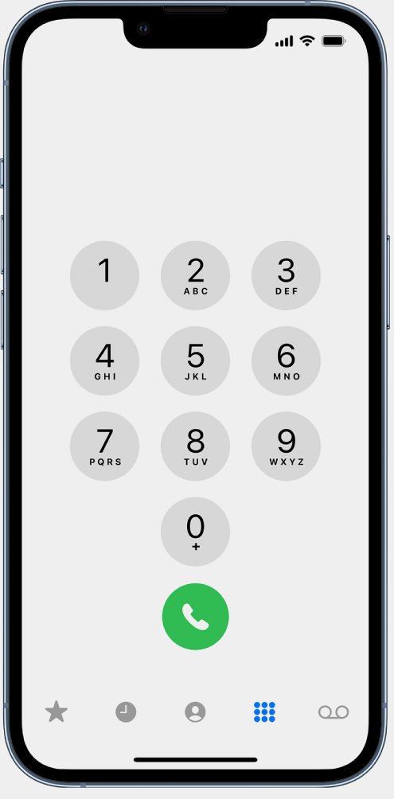
Ejercicio: Caminos a través del teclado del teléfono

Slide 34
Ejercicio: Caminos a través del teclado del teléfono
Dado el teclado numérico de un celular, y un número inicial k, encontrar la cantidad de posibles números de longitud N empezando por cierto botón. Restricción: solamente se puede presionar un botón si está arriba, abajo, a izquierda, o derecha del botón actual.

Slide 35
Ejercicio: Caminos a través del teclado del teléfono
Para N=1, simplemente digitamos el número de inicio
Para N=2, empezamos a notar que es importante la restricción y la tecla de inicio
Empezando por 0, son válidos 08 (cantidad: 1)
Empezando por 1, son válidos 12, 14 (cantidad: 2)
Empezando por 2, son válidos 21, 23, 25 (cantidad: 3)
Empezando por 3, son válidos 32, 36 (cantidad: 2)
Empezando por 4, son válidos 41, 45, 47 (cantidad: 3)

Slide 36
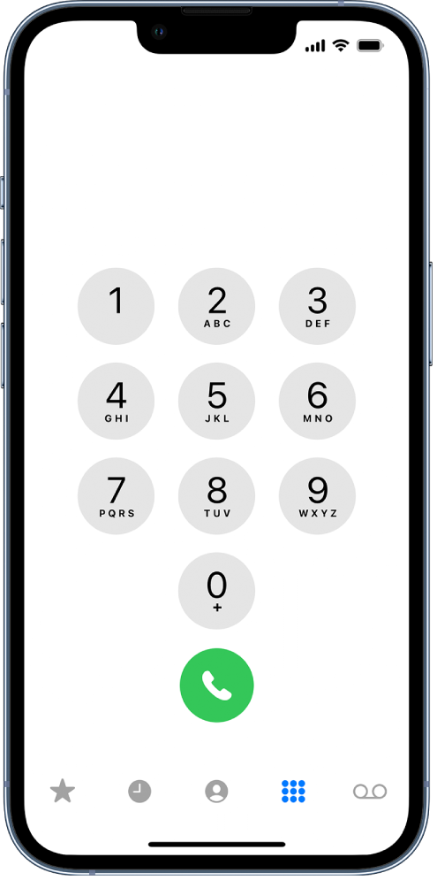
Ejercicio: Caminos a través del teclado del teléfono
Empezando por 5, son válidos 52, 54, 56, 58 (cantidad: 5)
Empezando por 6, son válidos 63, 65, 69 (cantidad: 3)
Empezando por 7, son válidos 74, 78 (cantidad: 2)
Empezando por 8, son válidos 80, 85, 87, 89 (cantidad: 4)
Empezando por 9, son válidos 96, 98 (cantidad: 2)

Slide 37
Cómo encontrar la solución usando PD
Necesitamos
○ La forma que tienen los subproblemas: cantidad de combinaciones posibles, conociendo la cantidad de pasos y el número por el que se comienza
○ La forma en que dichos subproblemas se componen para solucionar subproblemas más grandes: sabemos que si digito un número estoy dando un paso, pero: ¿cómo considero todas las combinaciones teniendo un paso menos?
¿Cómo se considera la restricción de posiciones del teléfono?

Slide 38
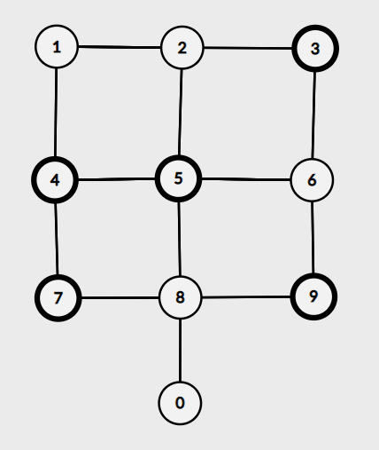
Hello Grafo, my old friend

Slide 39
Cómo encontrar la solución usando PD
Necesitamos
○ La forma que tienen los subproblemas: cantidad de combinaciones posibles, conociendo la cantidad de pasos y el número por el que se comienza
○ La forma en que dichos subproblemas se componen para solucionar subproblemas más grandes: sabemos que si digito un número estoy dando un paso, para considerar todas las combinaciones teniendo un paso menos, hay que referirnos a la solución con un paso menos para todos los números conectados
C[pasos=i][desde=v] = Σ C[pasos=i-1][desde=vecino]
para todo
vecino

Slide 40
Construir la solución de abajo hacia arriba
Necesitamos disponer de la información de la tecla de inicio y la cantidad de pasos que quedan por hacer. Si elegimos correctamente los casos base, siempre podemos acudir a información previamente calculada
Gracias a que los sub-problemas tienen un orden subyacente, los sub-problemas crecen a medida se incrementa la cantidad de pasos
Los casos bases corresponden a una cantidad de pasos de 1, para cada uno de los botones del teléfono
C[pasos=i][desde=v] = Σ C[pasos=i-1][desde=vecino]
para todo
vecino

Slide 41
Programación Dinámica: Escribite un par de for y estamos
def cant_combinaciones(grafo, pasos, tecla_inicial):
cant = [][]
for tecla in range(teclas del 0 al 9):
cant[0][tecla] = 0
cant[1][tecla] = 1
for i in range(2, pasos+1):
for tecla in range(teclas del 0 al 9):
contador = 0
for vecino in grafo.adyacentes(tecla):
contador += cant[i-1][vecino]
cant[i][tecla] = contador
return cant[pasos][tecla_inicial]

